Slide 1
12. Ekonomický rozvoj
A. Venables (2017): Using Natural Resources for Development: Why Has It Proven So Difficult?

Slide 2
Úvod
Využít bohatství přírodních zdrojů k ekonomickému rozvoji zní přímočaře
Země vybavená přírodním bohatstvím (ropa, vzácné kovy) je může transformovat na lidský a fyzický kapitál a stimulovat tak dlouhodobý ekonomický růst
Tato strategie zní velmi lákavě především pro kapitálově chudé země
Ve skutečnosti se ukázalo, že dosáhnout ekonomického růstu tímto způsobem je velmi obtížné
Proč?

Slide 3
Problémy
Kromě období silného cenového růstu komodit, byl obecně ekonomický růst v zemích se silným přírodním bohatstvím nižší než ve zemích bez něj
Někteří autoři dokonce pracovali s pojmem „resource curse“ k označení neuspokojivých ekonomických výsledků zemí jako je Bolívie, Nigerie či Venezuela

Slide 4
Produkce
Úspěšné využití neobnovitelných přírodních zdrojů vyžaduje několik stupňů produkčního řetězce: 1) průzkum 2) těžba 3) zpracování 4) vývoz
Výnosy z těžby se pak rozdělují mezi investory, vládu a ostatní stakeholdery
Existuje zde silný tlak na utracení příjmu na současnou spotřebu namísto investic do dlouhodobě produktivních aktiv
I když je v některých případech vnímána potřeba investic do domácích projektů, ty ho mohou být obtížné na identifikaci a realizaci

Slide 5
Holandská nemoc
Dalším problémem je skutečnost, že silné vývozy komodit zhodnocují měnový kurz a vedou ke ztrátě konkurenceschopnosti ostatních vývozních sektorů dané země
Pokud se tak stane, země je závislá na jednom silně volatilním zdroji příjmů a tato volatilita může destabilizovat makroekonomickou rovnováhu dané země

Slide 6
(Ne)stabilita
Podzemní minerály a nerosty jsou skoro všude (kromě USA) vlastnictvím vlády
Jejich objevení, těžba, zpracování a export jsou komplexní a vyžadují dostatečnou kvalitu vládnutí
Řada rozvojových zemí má však slabé a nefunkční vlády, které jsou navíc oslabovány politickými silami, které jsou vyvolány příjmy z prodeje nerostného bohatství

Slide 7
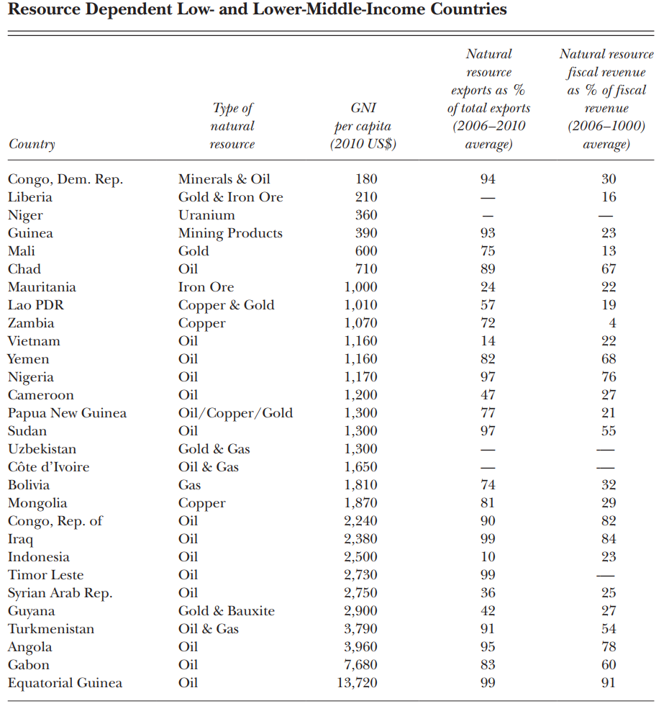

Slide 8
Fakta
IMF označuje 51 zemí (populace 1.4 mld) jako bohaté na zdroje
Metodika je založena na kritériu alespoň 20% exportů či 20% fiskálních příjmů z neobnovitelných přírodních zdrojů
Ve 25 těchto zemí představují přírodní zdroje ¾ exportů; ve 20 z nich více jak ½ vládních příjmů
Zaměření tohoto článku je primárně na nízkopříjmové země, bohaté na nerosty

Slide 9
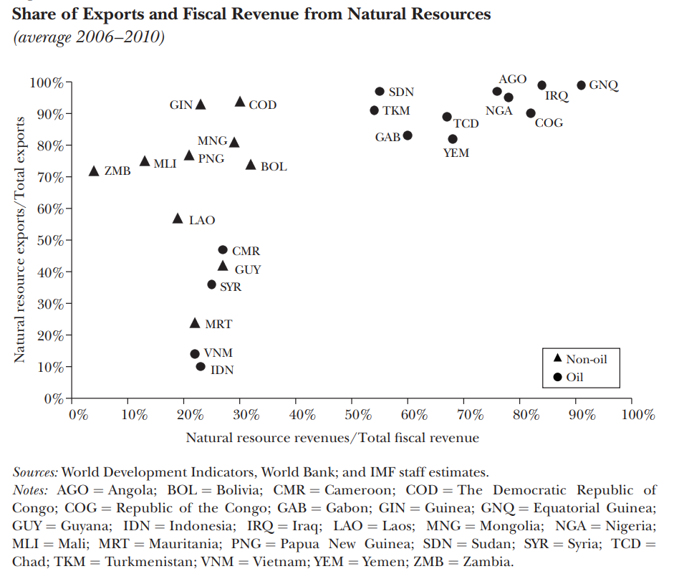

Slide 10
Souvislosti
Mezi ostatní vysokopříjmové země bohaté na zdroje patří především Norsko a ropné emiráty (co USA, Rusko, Kanada a Austrálie?)
Zavilost na příjmech a exportech z komodit je obzvláště silná u producentů ropy
Problémem je také míra úspor, které je u těchto zemí nízká a negativně korelovaná s rentami z přírodních zdrojů!

Slide 11
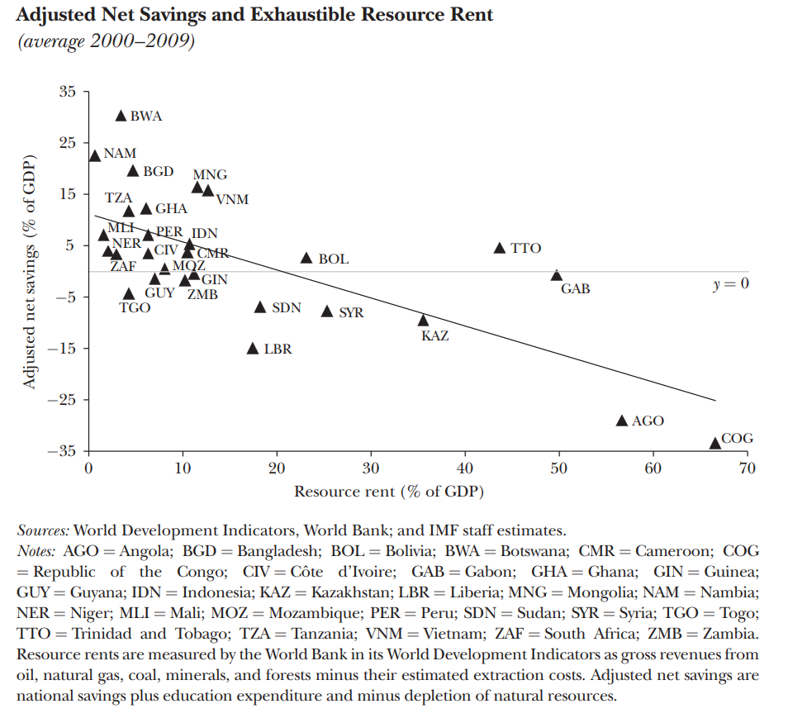

Slide 12
Růst
Obecná růstová výkonnost těchto zemí byla obvykle slabá, s některými výjimkami (Botswana, Malajsie, Chile)
Některé studie dokonce identifikují negativní vztah mezi vybavenosti přírodními zdroji a růstem HDP na hlavu → 10% zvýšení podílu exportů surovin na HDP sníží růst HDP na hlavu 0,94 procentního bodu ročně
Negativní efekt surovin na růst lze identifikovat pouze u zemí s nízkou kvalitou institucí
Na subnárodní (lokální) úrovni má těžba pozitivní dopad na růst, zatímco rozdělování rent negativní efekt.
V 21. století se výkonnost těchto zemí o něco vylepšila → vysoké ceny komodit, obchod s Čínou

Slide 13
Volatilita
Dalším problémem je vysoká volatilita komoditních cen (ropy)
Volatilita komoditních cen → volatilita vládních příjmů → volatilita vládních výdajů
Vyhlazování těchto cyklů je obtížné
Vládní výdaje v těchto zemích jsou pak silně cyklické ve vztahu k hospodářskému cyklu

Slide 14
Těžba nerostů
Objevení nalezišť nerostů a příprava zahájení těžby jsou technické náročné disciplíny
Obvykle jsou provozovány zahraničně vlastněnými firmami s dostatečným know-how
Hostitelská země by měla nastavit regulační a fiskální rámec, v rámci kterého tito investoři mohou dosáhnout normální míry zisku
Příjmy nad rámec normální míry zisku by měly připadnout vlastníku zdroje – hostitelskému státu

Slide 15
Regulace
Nastavení regulačního a fiskálního režimu není jednoduché → v případě neúspěchu hrozí odchod investorů a pokles příjmů
Udělování licencí by ideálně mělo být transparentní, konkurenční a mělo by zajistit vysoký podíl příjmů ve prospěch hostitelského státu
Aukce mohou být nápomocny; v případě dominantního provozovatele přímé jednání (DeBeers a Botswana)
V řadě případů jsou však licence přidělovány netransparentně a korupčně

Slide 16
Rizika
Investice do hledání a dobývání nerostů jsou silně rizikové → geologická a cenová nejistota
Investoři se dále musí potýkat s nejistotou ohledně místního ekonomického, institucionálního a politického prostředí → regulace může být těžkopádná a nepředvídatelná; slabá infrastruktura může zvyšovat náklady
Náklady na těžbu jsou dlouhodobé a utopené → investoři čelí riziku renegociací kontraktů, zvýšení daní či dokonce přímému znárodnění

Slide 17
Jak zdaňovat?
Ideální by bylo zdaňovat pouze renty z produkce a neovlivňovat daněmi mezní rozhodování ohledně těžby
Ovšem mezinárodní investoři mají možnost účetně manipulovat s cenami komodit, aby tak snižovali míru zisku, proto se obvykle daní produkce
Daňový režim také determinuje časový profil příjmů a rozdělení výnosů mezi investory a vládu

Slide 18
Nízké příjmy
V některých případech vedly tyto obtíže k situaci, kdy podíl vlády na příjmech z těžby byl velmi malý → Zambie a měď → 1/10 výnosů ve srovnání se srovnatelnými projekty → renegociace kontraktů → bez následných právních důsledků
Reakcí na nízké příjmy z těžby a na dominantní roli zahraničních investorů vedlo ke „resource nationalism“ → vytváření národních dominantních firem ve spolupráci (někdy i znárodněním) se zahraničními investory

Slide 19
Národní šampióni
Vytváření národních dominantů v těchto odvětvích je charakteristické obzvláště pro ropný průmysl → tyto firmy momentálně globálně kontrolují 90% zásob a 70% produkce
Efektivita těchto firem je různá → excelentní v případě Saudi – Aramco či malasijský Petronas → jiné nebyly schopny zajistit efektivní management, což vedlo k dramatickému propadu produkce: Nigerian National Petroleum Corp. Nebo Zambian Consolidated Copper Mines
Špatně řízení národní dominanti mají problém rozvíjet těžbu a zpracování v dalších lokalitách

Slide 20
Správa příjmů
Přes všechny tyto obtíže, mnoho zemí získává vysoký podíl svých fiskálních příjmů z těžby nerostů
Jaké by měly být principy správy těchto příjmů? → Jak se s nimi skutečně v realitě nakládá? → Jaké jsou příčiny rozdílů mezi doporučenými principy a realitou?

Slide 21
Principy
Jak alokovat příjmy mezi spotřebu a investice? → Příjmy z těžby aby měly být ve značné míře alokovány na investice (vysoká míra úspor z těchto příjmů) a méně na současnou spotřebu
Jak alokovat investice? → v zemi s nedostatečnou infrastrukturou → pokusit se jí vybudovat (školský, zdravotní, dopravní systém) → v kapitálově bohatých zemích (Norsko) → investice do lidského kapitálu (Pension Fund) → v každém případě se vyplatí zaparkovat část příjmů do nákupu zahraničních aktiv (Stabilization fund)
Měla by renty spravovat vláda nebo by měly být převedeny soukromému sektoru/občanům? → vláda může investovat do velkých infra projektů a může vyhlazovat spotřebu → transfery soukromému sektoru mohou snížit riziko korupce a zlepšit alokaci investic; mají však svá vlastní politická rizika (politizace, volby)

Slide 22
Empirie
Veřejné investice v chudých zemích s nerosty jsou nižší než v chudých zemích bez nich
Obzvláště nízké veřejné investice jsou v zemích se slabými institucemi a navíc dochází k řadě neefektivních veřejných investic (bílí sloni)
I když některé země uspěly s vytvářením stabilizačních fondů (Botswana), u jiných došlo k rozkradení těchto fondů (Nigérie, Kamerun)
Transfery příjmů od veřejného k soukromému sektoru jsou zřídkavé a vysoce neefektivní (dotace cen pohonných hmot či potravin)

Slide 23
Proč management příjmů není lepší?
Technické obtíže → intenzivní fluktuace ve výši příjmů z exportů
Slabá kvalita vládnutí, slabá fiskální disciplína
Vliv silných zájmových skupin v prostředí nerostného bohatství a slabé vlády
Vliv exportních příjmů odsouvá nutnost bolestných ekonomických reforem
Tendence přeceňovat velikost nerostného bohatství a ignorovat vznikající trade-offs
Zavedené populistické dotace (benzín, potraviny) je extrémně těžké zrušit.
Slabost centrálních ministerstev financí

Slide 24
Jak dosáhnout fiskální zodpovědnosti?
Botswana (diamanty) → mocné Ministerstvo financí a rozvoje, které kontroluje a prioritizuje výdaje → vliv zahraničních expertů → rigorózní využívání CBA a dalších oceňovacích technik
Venezuela → národní ropná společnost PDVSA v roce 2005 utrácela o 40% více na sociální programy než na nálady spojené s dobýváním ropy a plynu

Slide 25
Politická rizika
Příjmy z prodeje nerostů se mohou stát způsobem, jak financovat své politické příznivce → politický proces může být dominován otázkou rozdělování příjmů a benefitů (zaměstnání)
Příjmy z prodeje nerostů pomáhají autokratům udržet svoji vlády (blízkovýchodní monarchie, putinovské Rusko) a blokují nástup demokratických sil

Slide 26
Riziko (etnických) konfliktů
Příjmy z prodeje nerostů představují příčinu i způsob financování (etnických) konfliktů
Empirické studie prokázaly, že růst cen komodit zvyšuje riziko konfliktů.
Kolumbie: růst ceny ropy zvyšuje riziko konfliktů; růst ceny kávy jej snižuje
Škody nepůsobí jen aktuální konflikty, ale i jejich zvýšené riziko.
Malajsie → minulý konflikt vedl k přijetí inkluzivního růstu; Nigérie → extrémní decentralizace

Slide 27
Holandská nemoc
Příjmy z nerostných exportů poškozují ostatní exportní odvětví (apreciace měny, konkurence o výrobní faktory, růst jejich cen)
Zkušenost Holandska v šedesátých a sedmdesátých letech po nálezu ropy a plynu.
Nigérie → kolaps zemědělského exportního sektoru
Empirie → menší podíl dalších exportních odvětví a průmyslu v zemích s výrazným exportem surovin
Exporty surovin vytlačují jiné exporty, které mají větší vliv na dlouhodobý ekonomický růst

Slide 28
Jak bojovat s holandskou nemocí?
Dopady holandské nemoci v různých ekonomikách se budou lišit dle reakce nabídky → jiné budou v ekonomice plnou zaměstnaností a jiné v ekonomice s vysokým podílem nezaměstnané/nevyužité pracovní síly
Aby se růst exportního sektoru příznivě promítl do ekonomického růstu, je potřeb, aby ekonomika byla flexibilní a aby se tam nenacházela další úzká hrdla

Slide 29
Hospodářská politika
Úzká hrdla → městská infrastruktura, dopravní infrastruktura, elektřina, lidský kapitál
Přizpůsobení trvá nějaký čas → příjmy by neměly zaplavit zemi příliš rychle → smysl zaparkování příjmů ve „stabilizačních“ fondech → vyhlazování spotřeby
Kurzový režim → moderace apreciace měnového kurzu
Diverzifikace ekonomiky →snaha pomocí příjmů diverzifikovat strukturu → mnoho neúspěchů, málo úspěchů

Slide 30
Závěr
Neúspěchů ve využití nerostného bohatství pro dlouhodobý ekonomický růst/rozvoj je mnoho
Společné příčiny: problémy řízení příjmů z prodeje komodit, které jsou volatilní, rizikové a časově omezené; druhou skupinu obtíží představují efektivní správa příjmů a jejich orientace od současné spotřeby k dlouhodobým produktivním investicím
Jak efektivněji spravovat? → kvalita vládnutí; občanská uvědomělost, etické kodexy
Současné výzvy: fluktuace cen komodit, klimatická změna

Slide 31
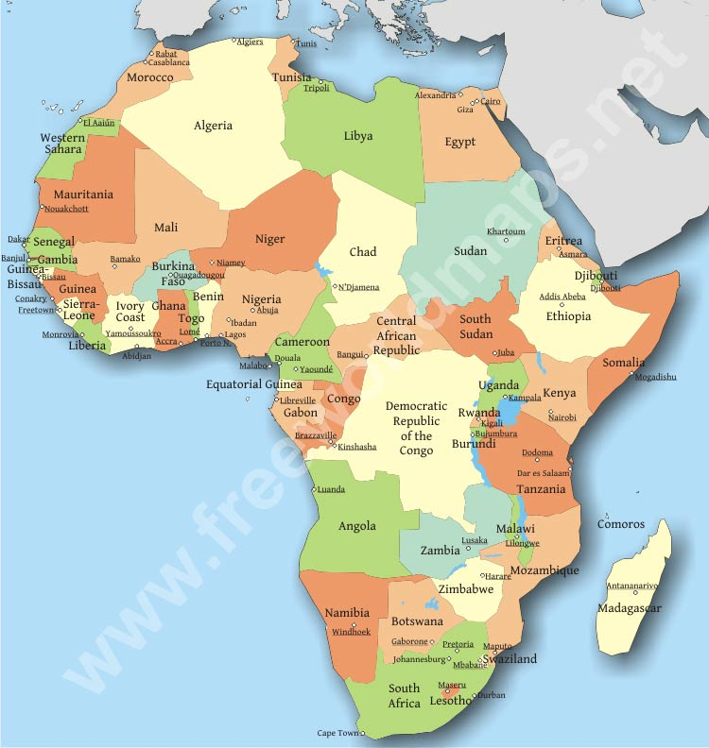
Canen, N., & Wantchekon, L. (2022). Political distortions, state capture, and economic development in Africa. Journal of Economic Perspectives, 36(1), 101-124.

Slide 32
Úvod
Klasickou otázkou v ekonomii je, jak vysvětlit rozdíly v ekonomickém růstu a rozvoji napříč zeměmi
Jak vysvětlit dlouhodobě neuspokojivou růstovou výkonnost zemí subsaharské Afriky?
Růstové účetnictví (L,K,A) vysvětluje pouze část těchto rozdílů
Proč tyto země nejsou schopny dosáhnout vyššího ekonomického růstu a rozvoje a velká část jejich obyvatelstva žije v chudobě?

Slide 33
Hypotézy
Historie kolonialismu, která za sebou ponechala politické a právní instituce designované na extrakci zdrojů → tyto instituce přetrvaly i konec kolonialismu → tyto instituce špatně zajišťují vlastnická práva a mají dlouhodobě negativní efekt na ekonomický růst (Acemoglu)
Frakcionalizace a heterogenita etnických kultur, která podporuje konflikty a omezuje spolupráci
Nedostatečná dopravní infrastruktura, omezený přístup ke světovým trhům a informacím, neefektivní regulace, špatná vymahatelnost práva

Slide 34
Africký úděl
Některé z těchto hypotéz (Acemoglu) dlouhodobě neuspokojivý ekonomiky růst připisují predeterminovanému a obtížně změnitelnému africkému údělu.
Tato zdůvodnění však obtížně vysvětlují heterogenitu v ekonomickém vývoji řady zemí subsaharské Afriky
Například Rwanda, Ghana a Etiopie zdvojnásobily své HDP v posledních dvaceti letech
V řadě zemí došlo k progresivním změnám politických a ekonomických institucí
I v rámci jednotlivých zemí existují výrazné regionální a pektorální rozdíly ve výkonnosti → IT sektor v Keni; vysoce produktivní zemědělský sektor v Etiopii

Slide 35
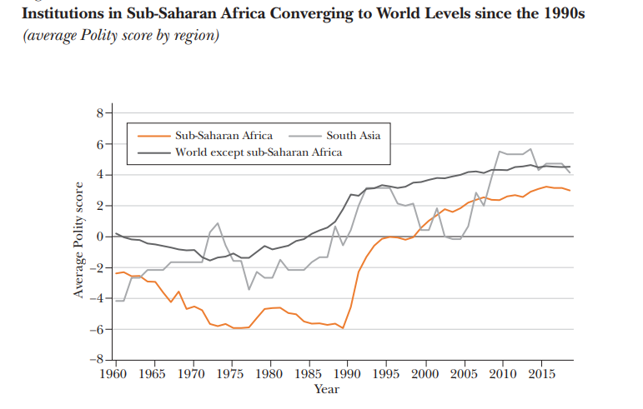

Slide 36
Pozitivní trendy
Politické reformy → výrazně se zvýšil počet zemí, kde probíhají pravidelné volby
V posledních 20 letech se HDP na hlavu v subsaharské Africe zvýšil z 600$ na 1600$
Ovšem ekonomický růst v subsaharské Africe je velmi nevyrovnaný → některé země jsou úspěšné, jiné se potácejí v chaosu
Proč některé země uspěly a jiné ne?

Slide 37
Vysvětlení (ne)růstu
Historie určitě má vliv na růstovou výkonnost, ovšem pouze limitovanou → vysvětluje pouze menší část rozdílů v růstové výkonnosti (viz Čína)
Tento příspěvek argumentuje, že historickou zkušenost je lépe vnímat jako omezení na současné vlády, občany a instituce, které jim bráni ve větším rozvoji
Je však potřeba se zaměřit především na současné distorze a bariéry, které africkým zemím brání v lepším hospodářským výsledkům
Koncentrace na historizující faktory vede často k determinismu a přehlížení současnějších bariér růstu

Slide 38
Politické bariéry a distorze
Politické distorze → situace, ve kterých organizované zájmové skupiny ovlivňují ekonomický vývoj ve vlastní prospěch namísto všeobecného prospěchu
Poskytování veřejných statků, veřejných investic a přerozdělování je motivováno úzkými politickými zájmy politiků a jejich spojenců
State capture → soukromé zájmy výrazně ovlivňují rozhodování státu v klíčových agendách

Slide 39
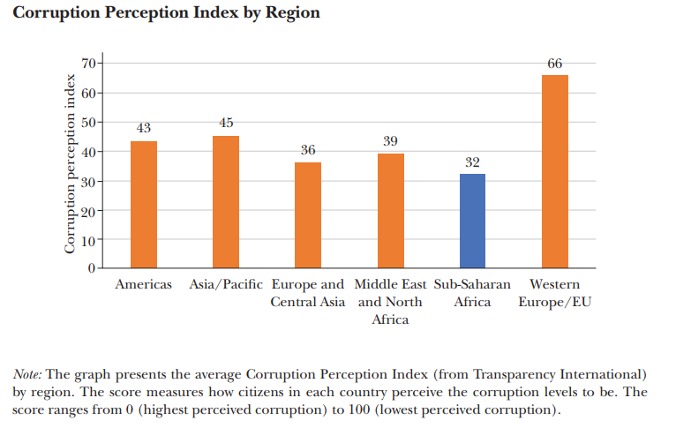

Slide 40
Politické distorze
Politické distorze negativně ovlivňují ekonomický růst prostřednictvím špatné alokace veřejných fondů, neefektivními veřejnými investicemi, pokřiveným zdaněním a deformováním trhů ve prospěch zájmových skupin
Politické konexe, dohazování veřejných zakázek známým, zaměstnávání rodinných příslušníků ve státní správě, veřejné investiční projekty v preferovaných regionech

Slide 41
Jak překonat politické distorze?
Pravidla pro financování volebních kampaní → k bránění přímé i nepřímé korupce při volebním procesu
Nezávislost státních úředníků a regulátorů na politicích → volit přímo regulátory?
Africká zóna volného obchodu → snižování diskrece pro národní vlády (v oblasti cel a dalších restrikcí)
Audity, zveřejňování informací → ke zvýšení transparentnosti a důvěryhodnosti politického procesu

Slide 42
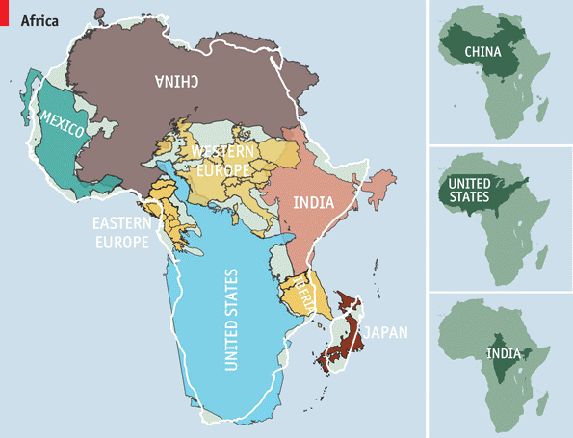
True size of Africa

Slide 43
Mají smysl fair trade aktivity?
Dragusanu, R., Giovannucci, D., & Nunn, N. (2014). The economics of fair trade. Journal of economic perspectives, 28(3), 217-236.

Slide 44
Co je to Fair Trade?
Fair Trade je certifikační iniciativa, která se snaží zlepšovat životní podmínky chudých v rozvojových zemích pomocí nabízení lepších cen za jejich produkci a výpomoci s organizací jejich zájmů
Fair Trade také podporuje dlouhodobé dodavatelské vztahy, lepší přístup producentů k úvěrům, lepší pracovní podmínky a environmentálně šetrnější způsoby produkce
Certifikace produktu třetí stranou signalizuje spotřebitelům, že výrobek byl vyroben a obchodován v souladu s principy Fair Trade

Slide 45
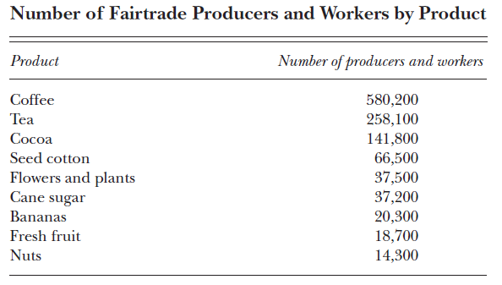

Slide 46
Jak funguje Fair Trade?
Minimální cena → klíčovým ekonomickým nástrojem Fair Trade je garantovaná minimální cena za kterou je Fair Trade produkt prodáván ccertifikovanému kupci
Fair Trade premium → přirážka k ceně, kterou kupující platí producentům na rozvoj jjeich komunity
Stabilita a přístup k úvěrům
Zlepšené pracovní podmínky (lepší mzdy, omezování dětské práce)
Podpora organizace zájmů farmářů → vytváření prodejních družstev
Ochrana životního prostředí → environmentálně šetrné postupy, zákaz některých pesticidů

Slide 47
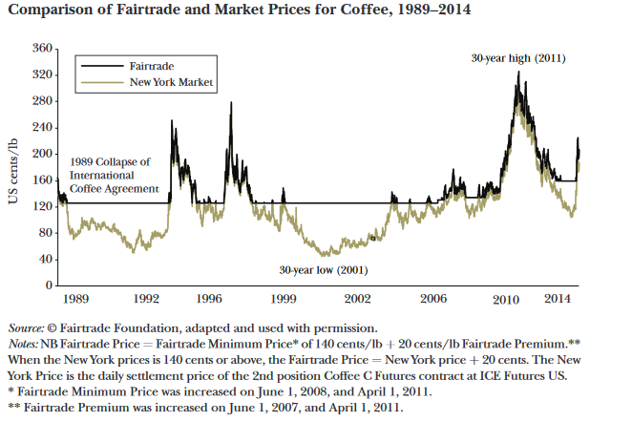

Slide 48
Zhodnocení
Funguje Fair Trade? → v zásadě ano.
Producenti obdrží vyšší ceny, mají lepší pracovní podmínky a používají environmentálně šetrnější výrobní postupy
Spotřebitelé ve vyspělých zemích oceňují možnost konzumovat zboží, které je produkováno sociálně a environmentálně zodpovědně
Jedná se o efektivnější formu rozvojové pomoci než přímé transfery, které často vedou k nežádoucí kultuře závislosti, distribučním konfliktům a korupci při rozdělování
Problémy představuje nízký podíl Fair Trade na celkové produkci a distribuční efekty mezi farmáři zahrnutými a nezahrnutými do těchto schémat.

